Slide 1

Ск
Notes:
‹#›

Slide 2
Что такое наркомания и наркотики?
Наркомания – тяжелое заболевание, вызванное употреблением наркотических веществ, поражающее центральную нервную систему, жизненно важные органы и клетки головного мозга.
Наркотики - вещество или группа веществ различной химической или органической природы, являющихся ядами и оказывающих психотропное, возбуждающее, или галлюциногенное воздействие на человека, на его центральную нервную систему и головной мозг человека.

Slide 3
Немного о истории наркотиков
История наркотиков стара, как мир. Еще в Древнем Египте более 5000 лет назад использовались наркотические вещества. Имя им было «Радость». Растительные наркотики существовали всегда и применялись как медицинские средства анестезии и как наркотические вещества и как способ вызвать богов. В Китае использовали коноплю как настойку в лечебных целях более 2000 лет до нашей эры. Многие наркотики открыли случайно. Человек пытливое существо и пытается проверить свойства окружающих его растений на себе. У мексиканцев, к примеру, был культ галлюциногенного кактуса пейотля. В Китае конопля. В Южной Америке листья коки. Долгие столетия наркотические вещества использовались в медицине, да и сейчас используются, но немного в другом, более безопасном виде, анестезия. Следующим этапом стало выделение из наркотических растений основной одурманивающей части. Так в 1803 году аптекарь Фридрих Сертюрнер выделил и опиума морфий, белые кристаллы, в 10 раз превышающие его свойства. 1853 году был изобретен шприц для инъекций Шарлем-Габриэлем Правазом, наркотическое вещество, попадая сразу в кровь, значительно увеличивало свои свойства. 1859 году Альберт Ниман выделил кокаин из листа коки. В 1937 году были изобретены синтетические наркотики.

Slide 4
Виды наркотических веществ
Существует несколько видов наркотиков. К первому виду относятся химикаты-инголянты. Способ использования – вдыхание паров токсичных веществ (ацетон, бензол, различные клеи и лаки). Ко второму виду относятся легкие наркотики, например, марихуана. Марихуана одно из самых распространенных наркотических веществ в России. Марихуана - наркотик растительного происхождения. Каждый второй молодой человек в возрасте от 16 до 30 лет пробовал марихуану. К отдельному виду относятся галлюциногенные грибы. К тяжелым видам наркотиков относится кокаин и героин. Кокаин – белый порошок из растений коки, вдыхаемый через нос или в разведенном виде применяется внутривенно. Героин – синтезированный наркотик из свернувшегося сока опийского мака. Сильно-действенный и дорогостоящий наркотик в чистом виде. Зачастую его смешивают с другими видами наркотиков или мелом, крахмалом, хинином. Экстази – отдельный вид. Наркотики в форме таблеток, вызывающий взрыв оптимистичных эмоций и энергии на 2 – 8 часов в сочетании с ритмами музыки. Самый опасный наркотик и запрещен во всех странах ООН, т.к. число умерших от него людей измеряется сотнями.

Slide 5
Проблемы среди молодежи
Современное общество с его аспектами нравственности иже не представляет себя без наркотиков. В некоторых странах они официально легализованы, но это не значит, что они считают их безвредными. Наркотики – это сильный яд, который постепенно поражает нервную систему и клетки головного мозга. Но почему многие начинают принимать наркотики? Вопрос сложный, многие стремятся за модой, многие по незнанию втягивают себя в бездну оцепенения, многие следуют за друзьями, пробуют наспор в компании. Большинство подростков, принимающих марихуану, думают, что нет никакого вреда, привыкания она не вызывает, а в последствии это оказывается не так. Хорошо если найдутся люди, друзья или родные, которые смогут остановить человека от следующего шага на пути к смерти.
Зачастую легкие наркотики становятся отправной точкой пути к тяжелым наркотикам. Избавится от героиновой и кокаиновой зависимости возможно. Чудодейственные или медикаментозные методы могут помочь. Они требуют невероятнейших усилий, как со стороны наркомана, так и со стороны его родственников. Необходимо верить в то, что лечение действительно поможет и положить все силы на исправление сложившейся ситуации.

Slide 6
Наркомания – глобальная проблема общества, которая с каждым новым днем поглощает все больше человеческих судеб. Эта болезнь, рушит в человеке личность, превращая его в зомби, с одной лишь потребностью - раздобыть новую порцию наркотика, с целью уйти от реальности в свой собственный мир иллюзий. Также она оказывает негативное влияние на физическое здоровье, поражая наиболее жизненно важные органы. Для того, чтобы стать наркоманом, достаточно всего лишь один единственный раз попробовать наркотик. Как правило, у большинства попробовавших наркотик, через какой-то промежуток времени, появляется желание еще раз погрузиться в наркотическую эйфорию
Естественно, все это постепенно начинает превращаться в замкнутый круг, выход из которого ограничен очень узкими рамками психической и физической зависимости. Все начинается с, казалось бы, безобидного предложения кого-нибудь из знакомых – попробовать наркотик. Вот только завязывают с их употреблением очень немногие. По статистике –это 5-10%.Пристраститься - легко, отказаться – сложно… Выбор, который делают здравомыслящие люди, очевиден - Нет наркотикам!

Slide 7

Какова средняя продолжительность жизни наркомана?
Если речь идет об употреблении наркотиков внутривенно, то примерно 7-10 лет непрерывной наркотизации. Конечно, есть наркоманы, которые живут с наркотиками и 15, и 20, и более лет. Но есть и такие, которые погибают из-за них на 6-8 месяце после начала регулярного приема.

Slide 8

Какой статус имеют наркоманы?
Наркомания – это позор! Эти люди всегда находятся под давлением друзей, родителей, учителей и т.д. Но для некоторых позор ничего не значит! Для них нужно себя показать, что ты «крутой»!
Н А Р К О М А Н И Я – П О З О Р ! ! !

Slide 9
Влияние наркотиков на разум
Обычно, когда человек что-то вспоминает, его разум работает очень быстро и информация поступает к нему сразу. Но наркотики затуманивают память, вызывая в ней провалы. Когда человек пытается найти информацию в этой мешанине, у него ничего не получается. Из-за наркотиков человек чувствует себя заторможенным и глупым и терпит неудачи в жизни. А когда неудач становится больше и жизнь становится труднее, такой человек стремится принять ещё больше наркотиков, чтобы справиться с проблемами.

Slide 10
Последствия наркомании
Наркоманам, по мере роста наркотического «стажа», становится все сложней адаптироваться в обществе. Наркотики, с каждой новой дозой, постепенно убивают в человеке все понятия о морали. Наркоманам ежедневно нужны деньги. Как правило, законный источника дохода у большинства из них отсутствует. Зависимость начинает диктовать свои условия. Сначала выносятся все ценные вещи из квартиры, зависимый человек, по уши влезает в долги. Затем, когда доверие окружающий полностью потеряно, желание раздобыть наркотик, толкает наркомана на преступления, от которых страдают обычные, ни в чем невиновные люди.
Законы, в наше время, к сожалению таковы, что человек, пойманный милицией с дозой наркотика, может с легкостью отделаться лишь условным сроком. А наркоторговцы, как правило, находятся под «защитой» наших доблестных стражей порядка. Наркобизнес, несмотря на свою незаконность, продолжает набирать обороты, за счет активного роста количества наркоманов. Но это вовсе не означает, что впереди нас ждет мрачное будущее. Чем меньше людей будут оставаться равнодушными к этой проблеме, тем большими будут наши силы в борьбе против наркотиков.

Slide 11
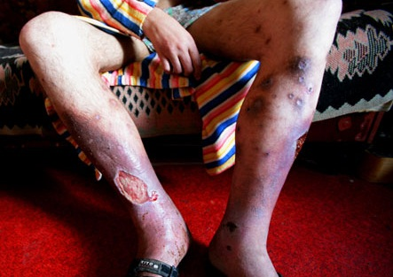
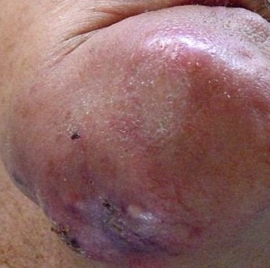
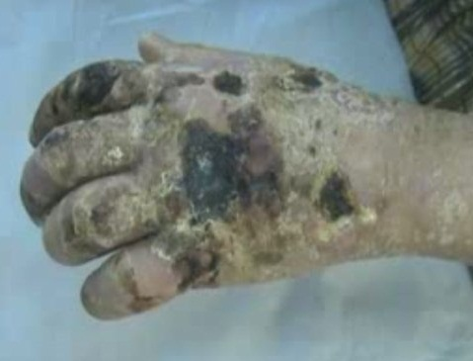
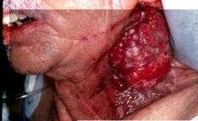

Slide 12
Употребление наркотиков во время беременности оказывает пагубное влияние на развитие плода и здоровье новорожденного. Наиболее существенные нарушения вызывают кокаин и опиоиды. Увеличивает риск рождения ребенка с умственной отсталостью и дальнейшим недоразвитием, по сравнению со сверстниками, рожденными у здоровых людей.

Slide 13
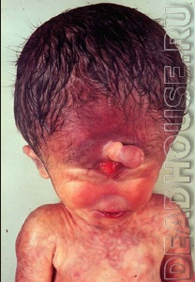
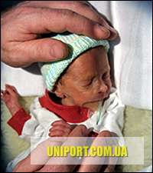
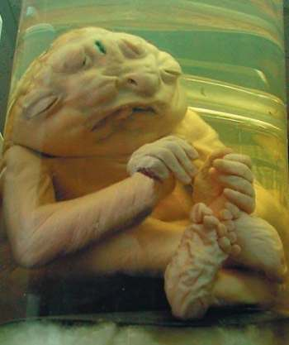
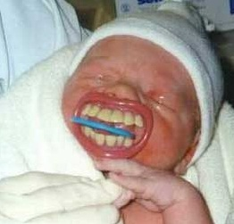
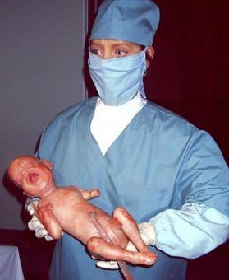
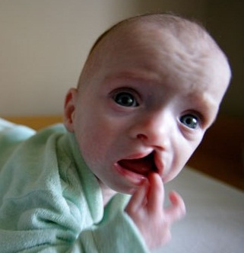
Всегда за недолгий и сомнительный «кайф» родителей расплачиваются дети:

Slide 14
Статистика
Статистика приема наркотиков далеко не утешительная. В мире более 142 миллионов людей принимают марихуану, 30 миллионов человек употребляют синтетические наркотики, 13 миллионов человек – кокаин, 8 миллионов человек героин (данные организации объединенных наций ООН). Число наркоманов в России по предположительным данным составляет 3 миллиона человек из них 20%-школьники, а основной возраст приема наркотиков 16 – 30 лет. Еще 10 лет назад их число было на треть меньше. Число принимающих «легкие» наркотики растет сумасшедшими темпами. Каждый наркоман вовлекает 9-15 человек.
Основные места распространения наркотиков – клубы и дискотеки. 60% наркоманов впервые попробовали наркотик именно там, остальным предложили друзья-наркоманы. Растет число заболевших венерическими заболеваниями, СПИДом и гепатитом С. 90% из заболевших ВИЧ- инфекцией заразились через «грязную» иглу при внутривенном введении наркотиков. Число ВИЧ - инфицированных превышает 250 тысяч человек. ? объема опиумного мака производится в Афганистане. В производстве кокаина лидирует Колумбия и Перу.

Slide 15

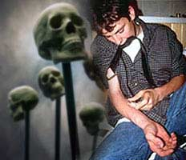
Твой выбор?
Здоровье,
Жизнь
Наркотики,
Смерть

Slide 16
Задумайся…
И сделай правильный выбор!

